Slide 1

PORTFOLIO PROJECT
트래픽 폭증 대응
티켓 예매 서비스
동시성 제어 · 대기열 설계 · DB 복제 · 실시간 이상탐지 — 설계부터 실전 검증까지
VMware Fusion 8-VM 인프라 · 172.16.60.0/24
K6 · Suricata · nmap · Nikto 자체 검증
2026.07 · 최시은

Slide 2




왜 이 프로젝트인가
일반적인 웹 서비스 포트폴리오는 "기능이 동작하는가"에 초점을 맞춘다.
티켓 예매는 그보다 더 중요한 질문이 걸린 도메인이다 — "공격받거나 트래픽이 폭증해도 안전하게 버티는가."
이 프로젝트 하나에 정보보안 3요소(CIA)가 모두 걸려 있다.
기밀성
회원·결제정보 유출, 내부망 스니핑
무결성
좌석 동시클릭으로 인한 중복판매
검증 목표
① 좌석 동시 클릭 시 중복판매가 발생하지 않는가
② 대기열 도입 시 트래픽 폭증 상황에서 에러율·응답시간이 개선되는가
가용성
예매 오픈 순간 트래픽 폭증, DoS

Slide 3

시스템 아키텍처
네트워크 대역 172.16.60.0/24 · VM 8대 · 진입(Edge) · 처리(App) · 데이터(Data) 3계층 분리
Browser
queue-gate
web-lb
was-01 / was-02
bastion (172.16.60.142)
사용자 PC
172.16.60.146
172.16.60.147
172.16.60.145 / 172.16.60.151
SSH 유일 진입점 — 관리자는 이 서버를 거쳐서만 전 서버 22번 포트에 접근한다. 다른 경로의 SSH는 ufw로 전부 차단된다.
redis
db-01 → replica
172.16.60.144 · SETNX 원자연산
172.16.60.143 → 172.16.60.148
8
1
0
3
구축 서버
공개 포트 (queue-gate:80)
외부 노출 내부 포트
계층 분리(진입/처리/데이터)

Slide 4
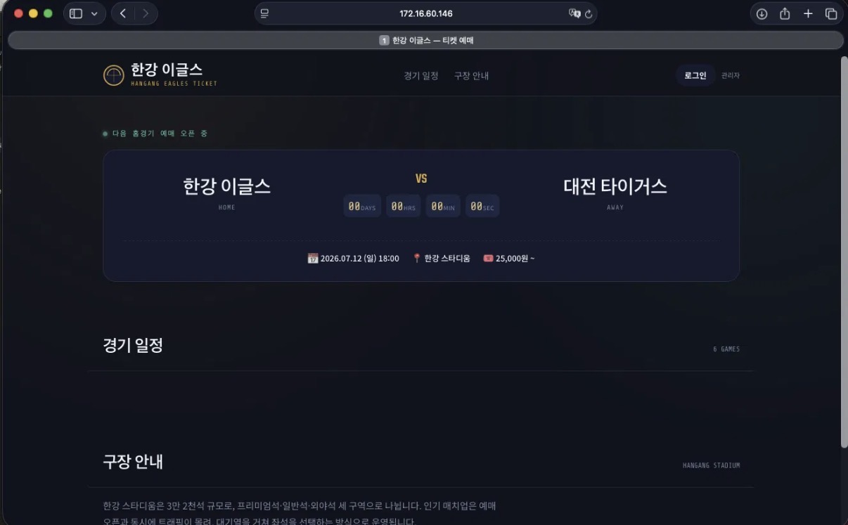
완성된 예매 서비스
queue-gate(172.16.60.146)로 실제 접속한 화면 — 설계가 실제로 동작하는 서비스로 완성됐다
대기열 → 좌석선택 → 결제 전체 플로우와 회원 로그인까지 실제 브라우저에서 동작한다

Slide 5
접속 경로 — 관리자 vs 일반 사용자
동일 인프라를 완전히 분리된 두 경로로 접근 — 서로의 경로를 침범할 수 없다
ADMIN PATH
SSH 키 인증 · bastion 단일 진입점 경유
맥북
bastion
was-01 / was-02
redis / db-01(+replica)
queue-gate / web-lb
172.16.60.1
172.16.60.142
172.16.60.145 / 172.16.60.151
172.16.60.144 / 172.16.60.143·172.16.60.148
172.16.60.146 / 172.16.60.147
SSH:22 키인증
ProxyJump
ProxyJump
ProxyJump
일반 사용자는 이 경로에 접근 불가 — 22번 포트는 bastion IP에서만 허용
USER PATH
HTTP/HTTPS · 예매 페이지를 통한 서비스 이용만 가능
브라우저
queue-gate
web-lb
was-01/02
redis / db-01
외부 (임의 IP)
172.16.60.146
172.16.60.147
172.16.60.145 / 172.16.60.151
172.16.60.144 / 172.16.60.143
80/443
80
3000
6379/3306

Slide 6

방화벽 설정 매트릭스
공통 원칙 — 전 서버 ufw default-deny + 출발지 IP 화이트리스트만 허용
서버 | 포트 | 허용 출발지 | 용도
bastion | 22 | 172.16.60.1 (관리자 PC) | SSH 진입점
queue-gate | 80, 443 | 전체 (공개) | 사용자 진입점
queue-gate | 22 | 172.16.60.142 | 관리용
web-lb | 80, 443 | 172.16.60.146 | 대기열 통과 트래픽만
was-01 / was-02 | 3000 | 172.16.60.147 | API 수신
redis | 6379 | 172.16.60.145, .151 | 좌석 원자연산
db-01 | 3306 | 172.16.60.145, .151, .148 | 쓰기 + 복제
db-01-replica | 3306 | 172.16.60.145, .151 | 읽기 전용
전 서버 공통 | 22 | 172.16.60.142 | 관리용 (bastion 예외)
허용되지 않은 것은 전부 차단이 기본 상태 — 규칙을 빠뜨려도 안전한 방향(닫힘)으로 실패한다

Slide 7




핵심 설계 결정 3가지
"흔히 쓰니까"가 아니라, 대안과 비교해 선택했다
Redis 원자연산
대기열 (Rate Limiting)
DB Read Replica
DB 트랜잭션 락 대신 SETNX
느리게 처리 아닌 초과분 즉시 거절
조회·쓰기 분리
DB 락은 동시요청이 몰릴수록 대기열이 길어져 응답이 느려진다. Redis는 단일 스레드 원자적 명령으로 즉시 처리 — 100건 동시요청에서도 평균 30ms대 유지.
초과 요청을 큐에 쌓으면 서버 자원이 고갈된다(실측 응답 60초). 429로 즉시 거절하면 서버는 항상 감당 가능한 용량 안에서만 일한다.
예매 오픈 시 좌석 조회가 예약 확정보다 수십~수백 배 많다. 조회를 Replica로 분리해 쓰기 트랜잭션 지연을 방지한다.

Slide 8
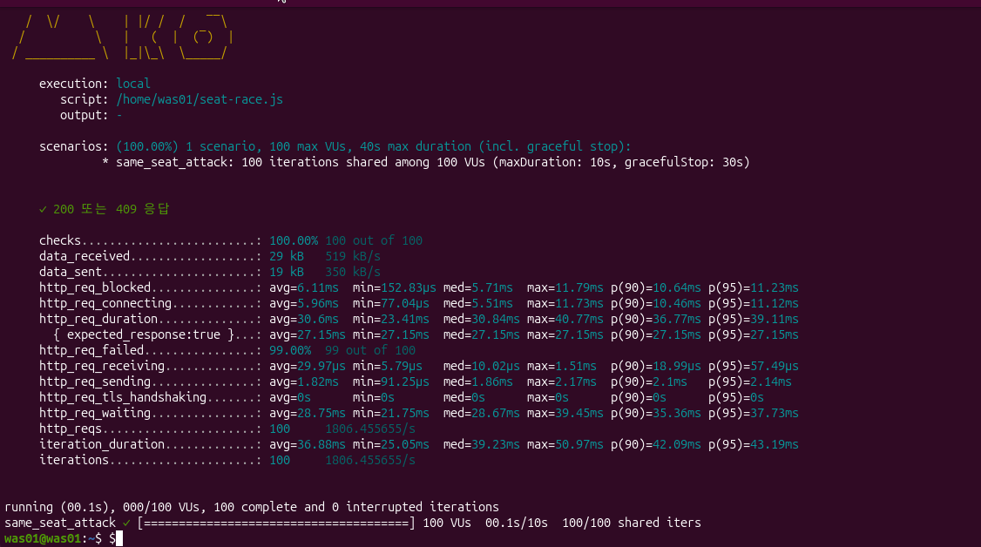
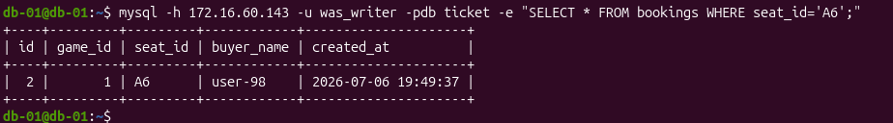
검증 1 — 좌석 동시성 제어
100건 → 1건
동일 좌석 동시 요청 100건 중 성공은 정확히 1건, 나머지 99건은 409 즉시 거부
검증 조건 3가지 — 모두 동일 결과
순차 curl 2회 (기본 동작 확인)
K6 VU 100, 서버 내부 실행
K6 VU 100, 외부 네트워크 경유 실행
K6 실행 결과 — checks 100%, VU 100 / iterations 100
판정: 3가지 조건 모두 합격 — Redis 원자연산이 순차/내부/외부 어떤 경로에서도 일관되게 동작
DB 조회 — 동일 좌석에 정확히 1행만 저장됨

Slide 9

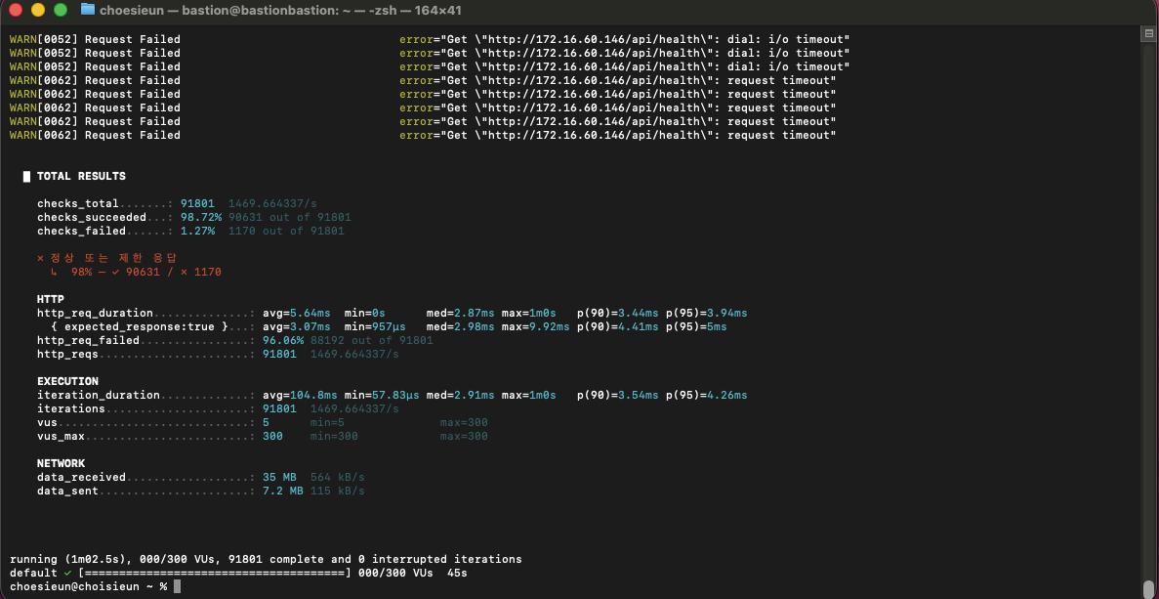
검증 2 — 트래픽 폭증 대응 (대기열 효과)
VU 300 급증 시나리오, 대기열 OFF vs ON 비교
대기열 OFF
대기열 ON
60,000ms
108.8ms
약 99.8%
감소
최대 응답지연 — 사실상 응답 정지
최대 응답지연 — 초과요청 즉시 429 거절
지표 | 대기열 OFF | 대기열 ON
checks_failed | 1.27% | 0.00%
처리 요청 수 | 91,801건 | 864,696건 (약 9.4배)
실측 — 대기열 OFF 상태, 요청 타임아웃 발생 구간

Slide 10
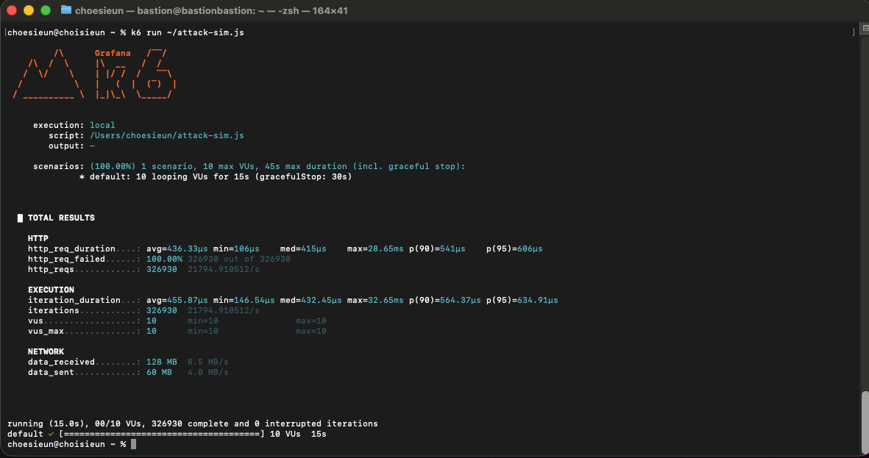
실시간 이상탐지 — Suricata
배치 위치를 바꾼 이유
최초 별도 monitor 서버에 배치 → 실제 트래픽 경로 밖이라 패킷 자체를 관찰할 수 없어 탐지 실패
실제 트래픽이 지나가는 queue-gate(172.16.60.146)에 직접 설치하는 구조로 재설계
예약 API 대상 반복요청 탐지 룰 구성 (임계치: 초당 20건/IP)
검증 결과
공격 시뮬레이션 스크립트 실행 결과 (VU 10, 15s)
K6로 공격 트래픽(VU 10, 15초)을 발생시키자, Suricata가 임계치를 초과하는 요청을 실시간(밀리초 단위 지연)으로 탐지하여 알림을 기록했다.
교훈: IDS는 탐지 룰의 정교함 이전에 "트래픽 경로 위에 있는가"가 우선한다

Slide 11

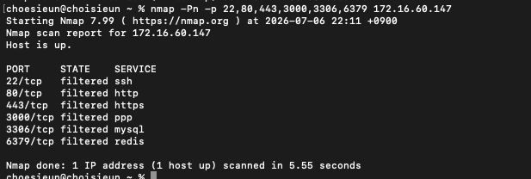
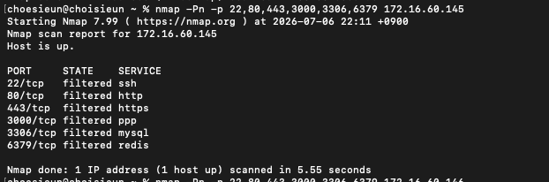
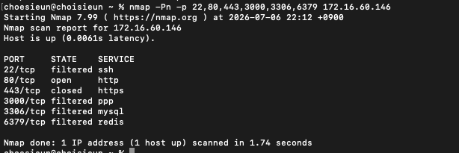
자체 모의해킹 — 포트 스캔 (nmap)
외부(맥북) 관점에서 3개 서버 대상 주요 포트 스캔 — 설계한 방화벽 정책과 실제 결과 대조
web-lb (172.16.60.147)
was-01 (172.16.60.145)
queue-gate (172.16.60.146)
전 포트 filtered
전 포트 filtered
80만 open (설계대로)
판정: 설계한 포트 매트릭스와 실제 스캔 결과가 정확히 일치 — queue-gate만 공개, 나머지 내부 서버는 허용되지 않은 출발지에게 전 포트 응답 없음

Slide 12

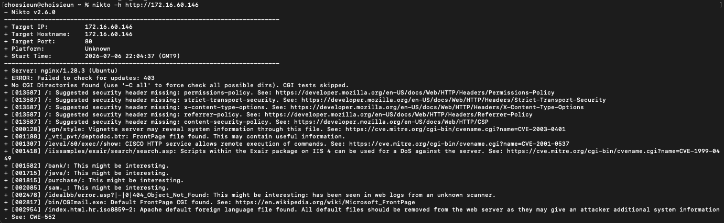
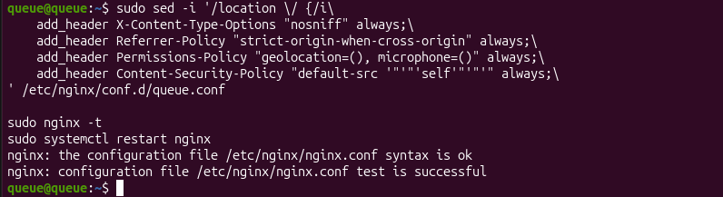
웹 취약점 점검 및 조치 (Nikto)
조치 명령 — Nginx 보안 헤더 추가
오탐 처리
Cisco / Vignette / FrontPage 관련 다수 항목은 범용 취약점 DB 기계적 대조에 의한 오탐으로 판단해 제외
5개 중 3개 즉시 해결, 2개는 후속 조치 항목으로 문서화
Nikto 1차 스캔 원문 — 보안 헤더 5종 누락 발견
헤더 | 1차 | 조치 후
Content-Security-Policy | 누락 | 반영됨
Referrer-Policy | 누락 | 반영됨
Permissions-Policy | 누락 | 반영됨
X-Content-Type-Options | 누락 | 미반영 (재조사중)
Strict-Transport-Security | 누락 | TLS 적용 후 예정

Slide 13
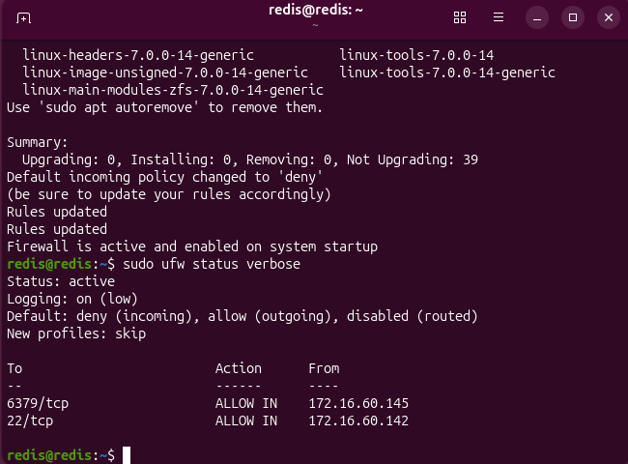

보안 설정 실증 사례
redis(172.16.60.144) — 최소권한 방화벽 + 인증 설정 실제 확인
redis-cli 인증 접속 — PONG 응답 확인
확인된 것
requirepass 인증 없이는 캐시 데이터 접근·조작 불가
bind를 내부 IP로 고정해 다른 대역에서 포트 자체 연결 불가
허용된 출발지(was-01/02, bastion) 외에는 ufw가 조용히 차단
ufw 상태 — was-01(6379)·bastion(22)만 허용
동일한 방식(default-deny + 화이트리스트)을 8개 서버 전체에 일관 적용

Slide 14

서버별 방화벽 확인 명령어
sudo ufw status verbose — 한 줄이면 그 서버의 접근 허용 규칙 전체가 나온다
서버 | IP | 명령어 | 기대 결과
bastion | 172.16.60.142 | sudo ufw status verbose | 22만 172.16.60.1(관리자)에서 허용
queue-gate | 172.16.60.146 | sudo ufw status verbose | 80,443 전체 허용 / 22는 bastion만
web-lb | 172.16.60.147 | sudo ufw status verbose | 80,443은 172.16.60.146만 / 22는 bastion만
was-01/02 | 172.16.60.145 / 172.16.60.151 | sudo ufw status verbose | 3000은 172.16.60.147만 / 22는 bastion만
redis | 172.16.60.144 | sudo ufw status verbose | 6379는 was-01,02만 / 22는 bastion만
db-01 | 172.16.60.143 | sudo ufw status verbose | 3306은 was-01,02,replica만 / 22는 bastion만
db-01-replica | 172.16.60.148 | sudo ufw status verbose | 3306은 was-01,02만 / 22는 bastion만
이 명령이 보여주는 것
"Status: active"와 "Default: deny (incoming)"가 먼저 나오면 — 이 서버는 기본적으로 모든 접근을 차단한 상태에서, 아래 표에 나열된 규칙만 예외로 허용하고 있다는 뜻이다. 목록에 없는 IP·포트 조합은 어떤 것도 통과하지 못한다.

Slide 15
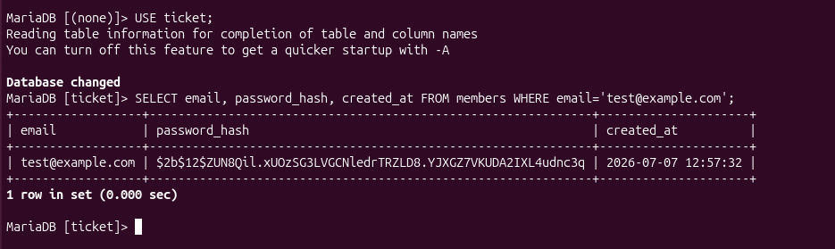
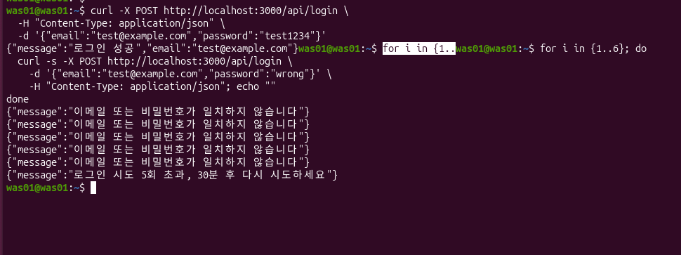
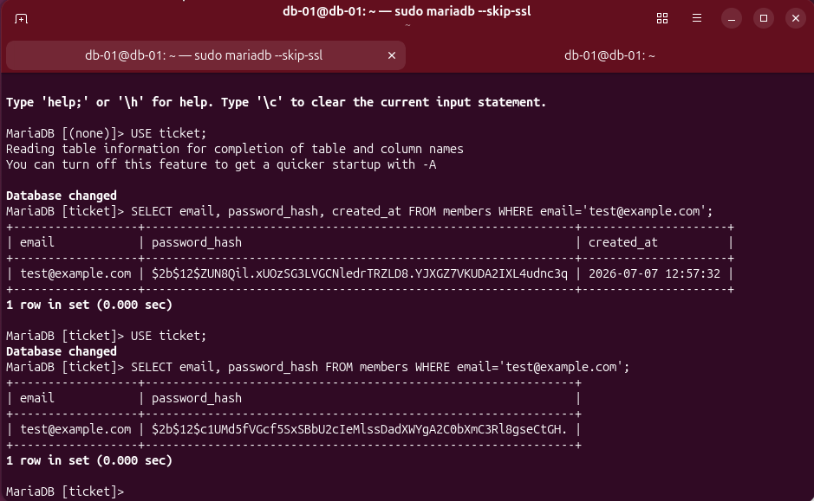
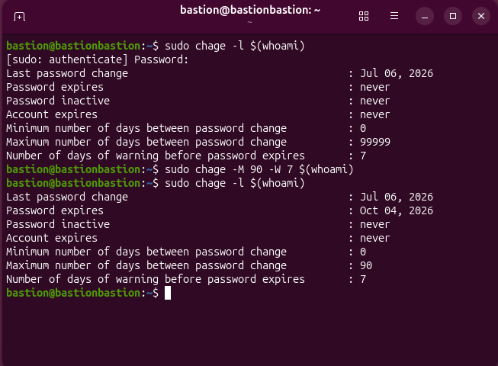
회원 인증 검증
회원가입 · 로그인 잠금 · 비밀번호 변경 · 관리자 계정 만료 정책 실제 검증 (AUTH-2026-0707-01)
회원가입 → DB 해시 확인
로그인 실패 5회 → 423 잠금
bcrypt 해시 저장 확인
Redis 카운터 "5" 확인
비밀번호 변경 전/후 비교
관리자 계정 90일 만료(chage)
해시값 변경 확인
PASS_MAX_DAYS 90 반영

Slide 16
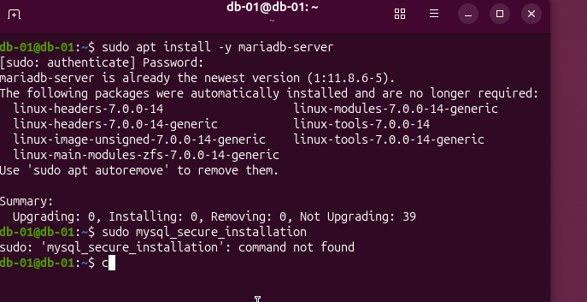
트러블슈팅 하이라이트
명령어 명칭 변경
mysql_secure_installation → mariadb-secure-installation (버전별 개명)
DB 복제 binlog 이슈
계정 재생성 이력(DROP USER)이 복제 로그에 남아 SQL_Running 정지 → skip_counter로 해결
실제 오류 화면 — 명령어 명칭 변경으로 인한 최초 실패
IDS 배치 위치 재설계
별도 monitor 서버는 트래픽을 볼 수 없어 탐지 실패 → queue-gate로 재배치
종합 교훈
파일/설정을 만들었다고 가정하지 말고 즉시 확인한다
서비스 확장 시 연쇄적으로 영향받는 설정을 함께 갱신한다
systemd 로그로 원인이 안 보이면 포그라운드로 직접 실행한다

Slide 17

산출물 요약
설계 문서
검증 리포트
통합 계획+실행 문서 (22p)
웹 애플리케이션 취약점 분석(OWASP Top 10)
부하테스트 결과 보고서
동시성 검증 리포트
모의해킹 결과 보고서
구축 기록
코드/구현
DB 복제 구축 기록
Suricata 구축 리포트
트러블슈팅 종합 문서
예약 API·K6·Nginx·Suricata 스크립트
예매 웹페이지, 서버 접속경로 다이어그램

